Slide 1
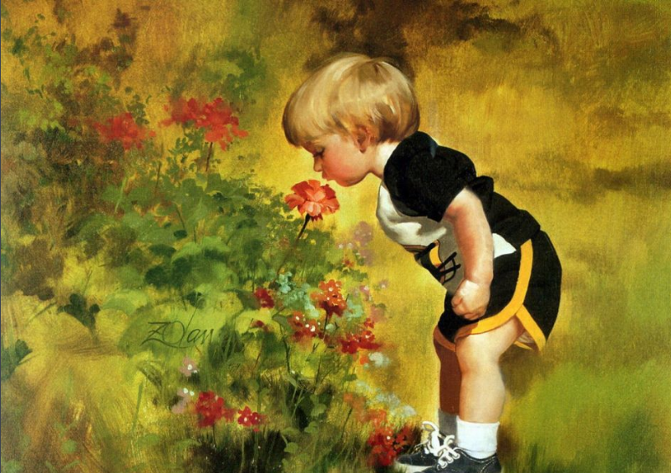
每个人的童年都充满着无数个“为什么”，充满着神奇的幻想和想象。我们今天要学习的作者，他的童年不仅如此，还具备比常人更宝贵的东西。让我们去文中找找吧！

Slide 2
语文 五年级 下册
23 童年的发现

Slide 3
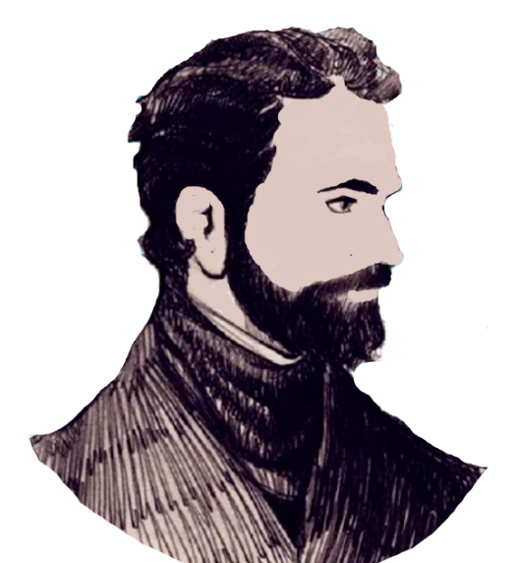
费奥多罗夫：
俄国儿童文学作家、莫斯科国立A.H.柯西金纺织大学实用艺术系教授、苏联美术科学院通讯院士。1832—1837年测定了西伯利亚一些地方的地理坐标。曾参加1842年和1851年日全食的观测。也是生物学家。

Slide 4
朗读课文 扫清障碍
我会认
pēi
huò huàn
fù
chī
胚
胎
祸患
天
赋
痴
迷
jiǎo
hēi
yī
nà
jiǒng
绞
尽脑汁
嘿
伊
万诺夫
娜
困
窘

Slide 5
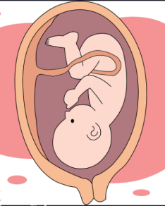
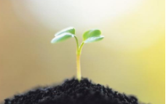
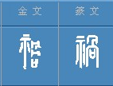
识字方法
看图识字：胚 胚胎 胚芽
字理识字：
祸
形声字，字从示，从呙，呙亦声。本义是祖先神欲陷子孙于漩涡。

Slide 6
识字游戏
我要飞
胚胎
天赋
祸患
澄澈
困窘
痴迷
绞尽脑汁
随心所欲

Slide 7
词语解释
澄澈：水清见底。文中指湖水很清，一眼能看到底。
这儿的河水澄澈见底。

Slide 8
随心所欲：指随着自己的心意，想怎样就怎样。文中指我在梦中想怎飞就怎么飞。
今天，爸妈带我去郊游，我可以随心所欲，想怎么玩儿就怎么玩儿。

Slide 9
绞尽脑汁：形容费尽心思。文中指我认真思考 “人为什么是九个月才出生？”这个问题的答案。
他绞尽脑汁,终于想出了一条妙计。

Slide 10
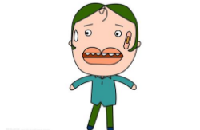
困窘：形容为难，感到难办。文中指我面对老的误解和同学们的嘲笑，不知道怎么办好。
他困窘地站在那里，一句话也说不出来。

Slide 11
整体感知
自由读课文，说一说课文围绕发现写了哪几件事？
1.我常常做梦，老师告诉我人是由飞鸟进化来的。
2.我得出结论，人如何由细胞变化成人的。
3.在生物课上被老师罚出教室。
按事情发展顺序记叙

Slide 12
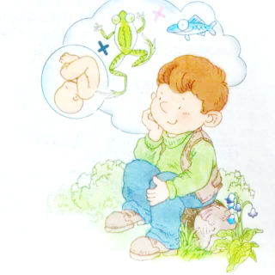
课文重点写了什么内容？
课文重点写了作者童年时发现胚胎发育规律的过程。

